Slide 1
IХ Ярмарка педагогических идей «Формирование навыков и компетенций XXI века»
муниципальное общеобразовательное учреждение «Средняя школа №1»
Тема: «Техники организации коммуникации и кооперации среди участников образовательных отношений»
Подготовила: Воронина Ольга Георгиевна
педагог-психолог
г. Гаврилов-Ям, март 2019

Slide 2
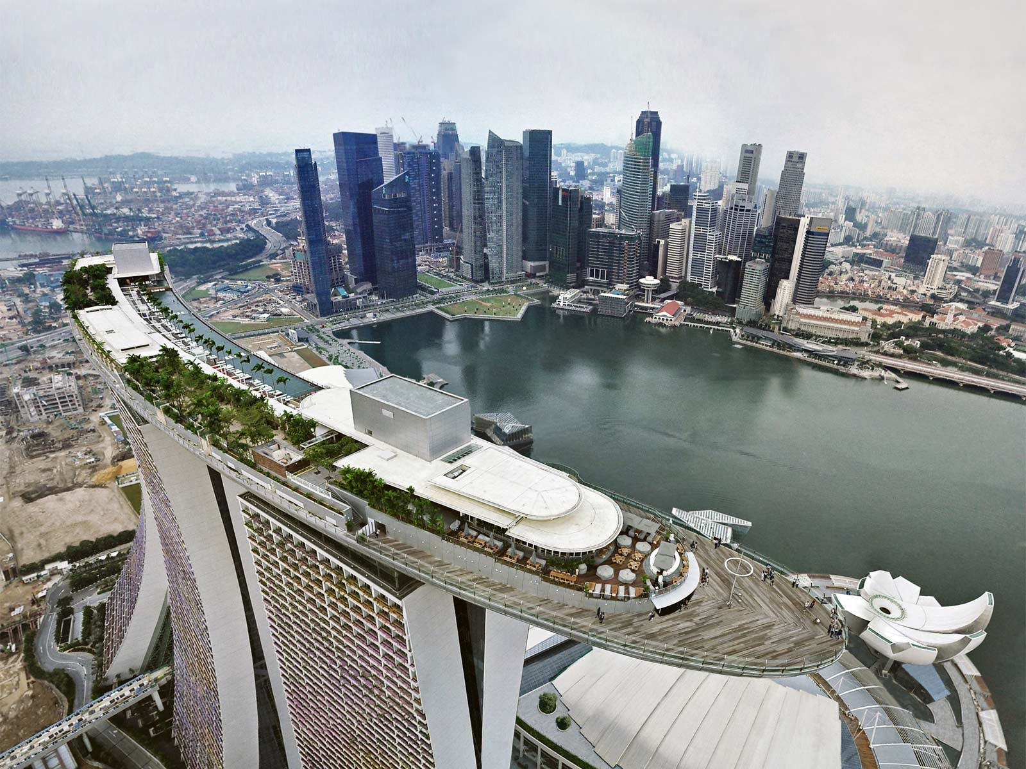
Почему к сингапурской методике обучения такой интерес

Slide 3
Сингапур: уникальная образовательная политика
Во всемирном рейтинге школ от Организации экономического сотрудничества и развития Сингапур занимает первое место.
В тестировании PISA для 15-летних подростков (Международная программа по оценке образовательных достижений учащихся) сингапурские школьники уступают только китайским.
Сингапурские вузы входят в топы лучших международных рейтингов, а организация подготовки учительских кадров считается передовой даже в западных странах.

Slide 4
Суть сингапурской методики
В основе сингапурской технологий лежит командная работа, которая основывается на создании комфортной психологической атмосферы.

Slide 5
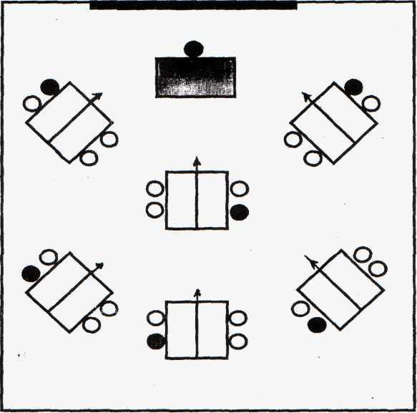
Суть сингапурской методики
1. Ключевое понятие – «партнер».
2. Обучающие структуры (около 250).
3. Технология кооперативного обучения, взаимодействие.
4. Четкое выполнение алгоритма.
5. Игровая составляющая.

Slide 6
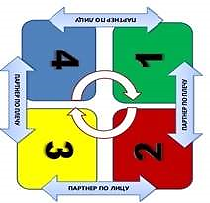
«мэнэдж мэт» (управление классом)

Slide 7
«хай файв» ( сигнал тишины и привлечения внимания, концентрациявнимания на поднятой ладони учителя)

Slide 8
«клок баддис» (друзья по времени)

Slide 9
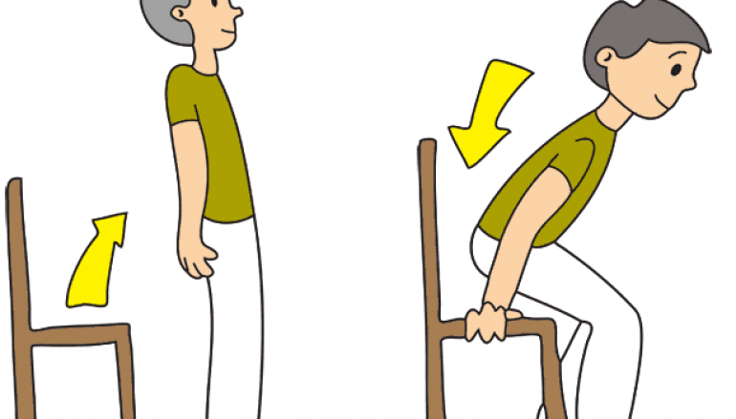
«тэк оф – тач даун» — «встать – сесть»
«джот тост» — «запишите мысль»

Slide 10
«тик – тэк – тоу» — составить предложение с обязательными словами в схеме

Slide 11
«конэрс» — распределение учеников по углам класса по выбранным ими вариантам

Slide 12
«сте зе класс» («перемешай класс»)

Slide 13
«сималтиниусс раунд тейбл»

Slide 14
«куиз – куиз – трейд»

Slide 15
«таймд пэа шэа»

Slide 16
«микс пэа шэа» — произвольное передвижение под музыку с образованием случайных пар и обсуждение темы в коротких (релли робин) или в полных ответах

Slide 17
«микс фриз групп» — смешивание учащихся под музыку
«тим чир» (время разминки) — веселое упражнение для поднятия настроения и духа, поощрения или выражения благодарности, кричалка

Slide 18
Модель Фрейра

Slide 19
Организация урока
Необычное расположение парт.
Урок сосредотачивается не у доски, даже если она интерактивная.
Ключевое понятие: «партнер»: партнер по лицу (тот, кто сидит напротив тебя) и партнер по плечу (тот, что сидит рядом).
Каждый ребенок имеет свой номер в команде, исходя из карты-управления (Manage Mat).
Руководя процессом, педагог делает объявления.
Предполагается очень четкая организация.
На уроке могут быть использованы 1 – 2 – 3 структуры и более, но в пределах разумного.

Slide 20
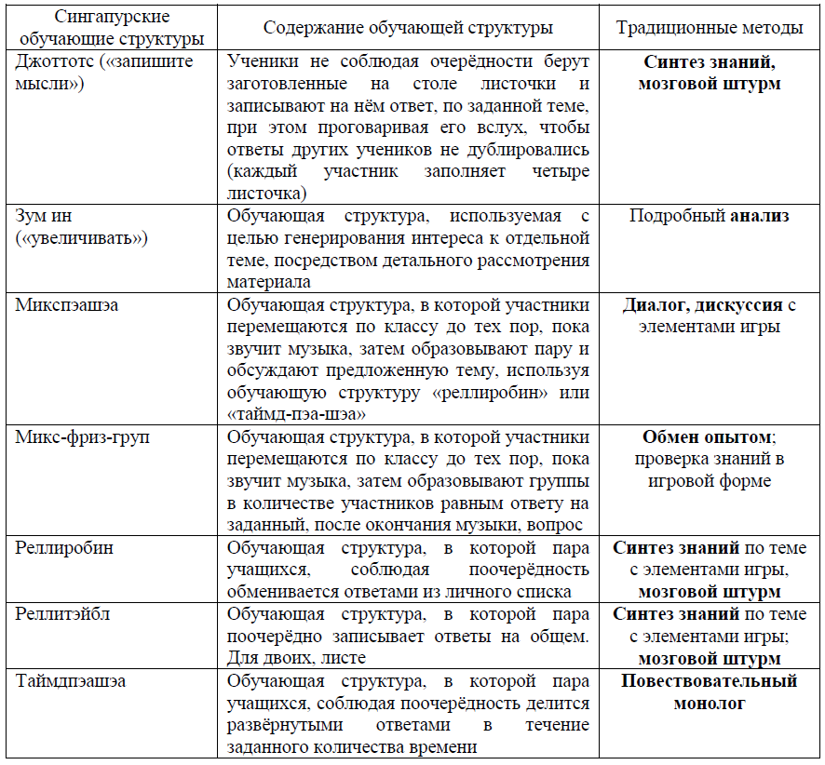
http://naukovedenie.ru/PDF/11PVN315.pdf

Slide 21
Применение обучающих структур позволяет
новый материал изучается детьми самостоятельно,
каждый обучающийся по очереди играет роль учителя и ученика,
педагог осуществляет так называемый «включенный контроль», слушая по очереди одного из представителей микрогруппы, оценивает их, корректирует, помогает и направляет.

Slide 22
Плюсы сингапурской методики
Повышается учебная и познавательная мотивация.
Снижается уровень тревожности учащихся, страха оказаться неуспешным, некомпетентным в решении каких-либо задач.
В группе выше уровень обучаемости, эффективности усвоения и актуализации знаний.
Улучшается психологический климат в классе.
Сингапурская технология и обучающие структуры:
Способствуют росту интереса к предмету.
Ускоряют процесс обучения.
Улучшают качество усвоения материала.
Обеспечивают индивидуализацию и дифференциацию.
Способствуют сотрудничеству учителя и ученика.
Развивают коммуникативную компетенцию.

Slide 23
Сингапурская методика обучения — мощный инструмент в получении обучающимися знаний по предмету и многостороннему развитию их способностей

Slide 24
Источники
https://newtonew.com/discussions/singapore-education-experience
http://www.life-in-travels.ru/facts-about-singapore/
http://magarif-uku.ru/cooperative-learning-to-chto-doktor-propisal/
http://www.kaganonline.com/
nsportal.ru

Slide 25
Спасибо за внимание

